Slide 1

《投资者教育系列之股市指标小课堂》
BOLL实战技巧4：
布林带的喇叭口选股技巧
主讲老师 梁洁云
授课日期 2026 .06.01
投顾执业编码：A1120619060027
基金执业编码：A20250623004965
中国·广州

Slide 2
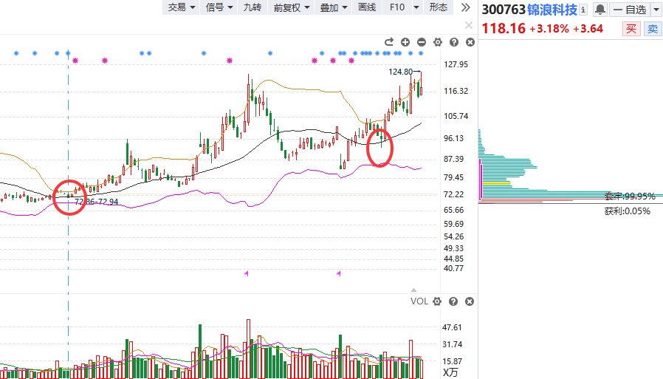
1.窄口处的选股技巧
A.回踩中轨支撑有效，低吸做反弹
B.中轨方向决定看涨还是看跌
喇叭口从开到收缩，接下来是上升趋势还是下降趋势？可以通过中轨的支撑是否有效以及中轨的方向来判断。
经传多赢资深投顾:梁洁云(A1120619060027)观点基于软件数据和理论模型分析，仅供参考，不构成投资建议，市场有风险，投资需谨慎!

Slide 3
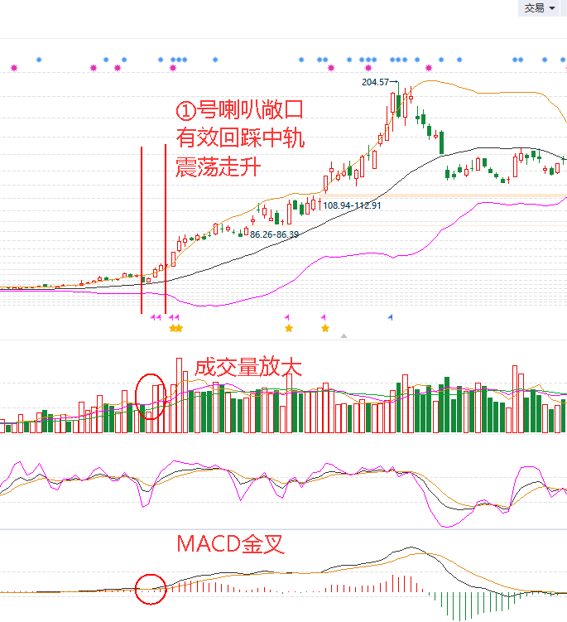
2.敞口处的选股技巧
A.结合MACD和VOL指标共振
喇叭口开始放大的时候（敞口处），结合MACD的零轴金叉以及成交量放大来判断。假如三信号共振，被视为行情启动的买点信号。反之则是卖出信号
经传多赢资深投顾:梁洁云(A1120619060027)观点基于软件数据和理论模型分析，仅供参考，不构成投资建议，市场有风险，投资需谨慎!

Slide 4
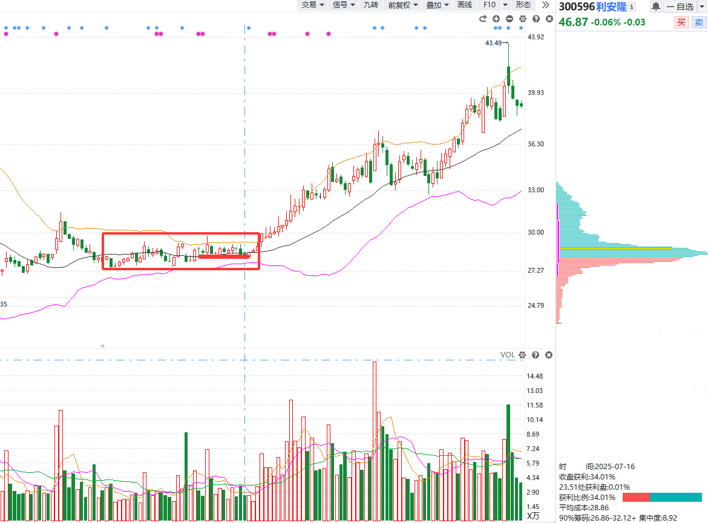
2.敞口处的选股技巧
B.看磨底是否充分，叠加中轨多次支撑有效
下降或横盘趋势末端，喇叭口收缩，收缩时间较长且窄口中的中轨多次支撑有效，说明个股走势较强，磨底充分，那么箱体一旦突破，喇叭口放大，上涨动能会更充足
经传多赢资深投顾:梁洁云(A1120619060027)观点基于软件数据和理论模型分析，仅供参考，不构成投资建议，市场有风险，投资需谨慎!

Slide 5
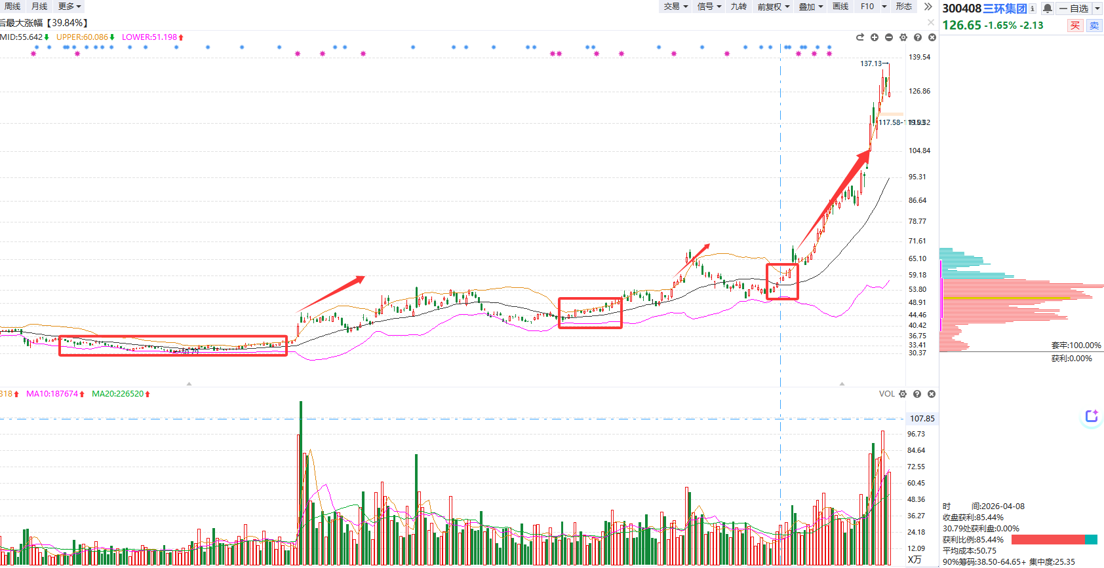
2.敞口处的选股技巧
C.把握喇叭口二次放大的投资
在反转行情中，喇叭口第一次放大，上涨空间往往不会很大，小阶段反弹后就会回调。但值得关注的是，回调时如果二次开口买点得到成功确认，那么接下来就是更强劲的拉升行情
经传多赢资深投顾:梁洁云(A1120619060027)观点基于软件数据和理论模型分析，仅供参考，不构成投资建议，市场有风险，投资需谨慎!

Slide 6
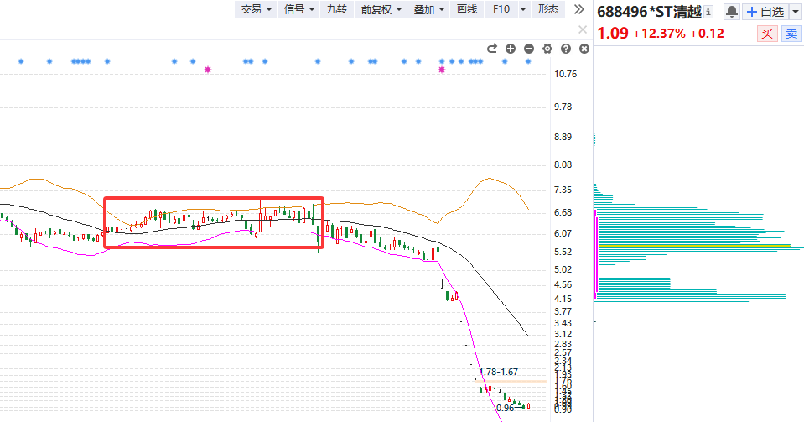
3.警惕窄口后的杀跌
经传多赢资深投顾:梁洁云(A1120619060027)观点基于软件数据和理论模型分析，仅供参考，不构成投资建议，市场有风险，投资需谨慎!

Slide 7
4.布林带的窄口所处位置
①当布林线在高位开口极度缩小时，意味着股票价格的波动性非常小。这表明市场处于盘整或者震荡阶段，市场的买卖力量不强。这种情况下，投资者应密切关注股票价格，以寻找行情突破的信号。如果股票价格向下突破布林线的下轨，并且布林线开口放大，通常被视为一个卖出信号。
②当布林带在低位在窄幅震荡阶段，如果股票价格向上突破布林线的上轨，并且布林线开始打开扩大，这表明股价可能开始进入一个上涨行情。
经传多赢资深投顾:梁洁云(A1120619060027)观点基于软件数据和理论模型分析，仅供参考，不构成投资建议，市场有风险，投资需谨慎!

Slide 8
5.布林带的开口所处位置
①当股价连续上涨时，高位时，布林线的上轨和下轨之间的开口会较大，表示市场的波动性较高。这可以被视为一种市场过热的信号，暗示着股价上涨的势头可能正在失去动力。
②在下跌趋势中，如果布林线下轨开始由下向上缩口，这意味着股票价格下跌的压力也减小，暗示着当前的一轮下跌趋势即将结束。
经传多赢资深投顾:梁洁云(A1120619060027)观点基于软件数据和理论模型分析，仅供参考，不构成投资建议，市场有风险，投资需谨慎!

Slide 9
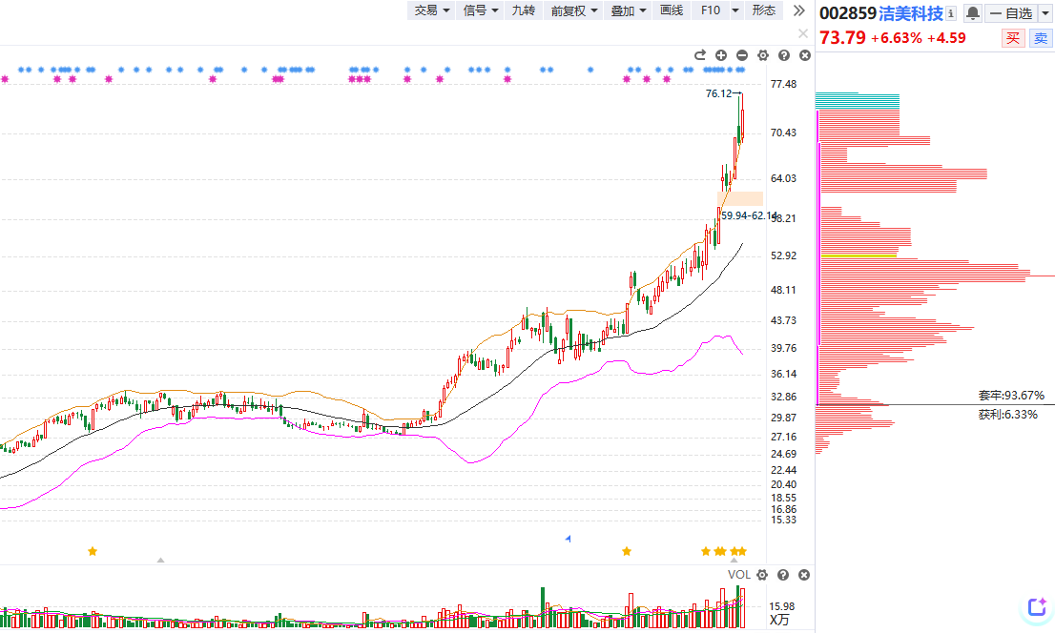
补充：布林带的三线向上
当布林线的上、中、下轨线同时向上运行时，意味着股价短期内出现强势特征。这种情况下，股价有继续上涨的趋势
经传多赢资深投顾:梁洁云(A1120619060027)观点基于软件数据和理论模型分析，仅供参考，不构成投资建议，市场有风险，投资需谨慎!

Slide 10
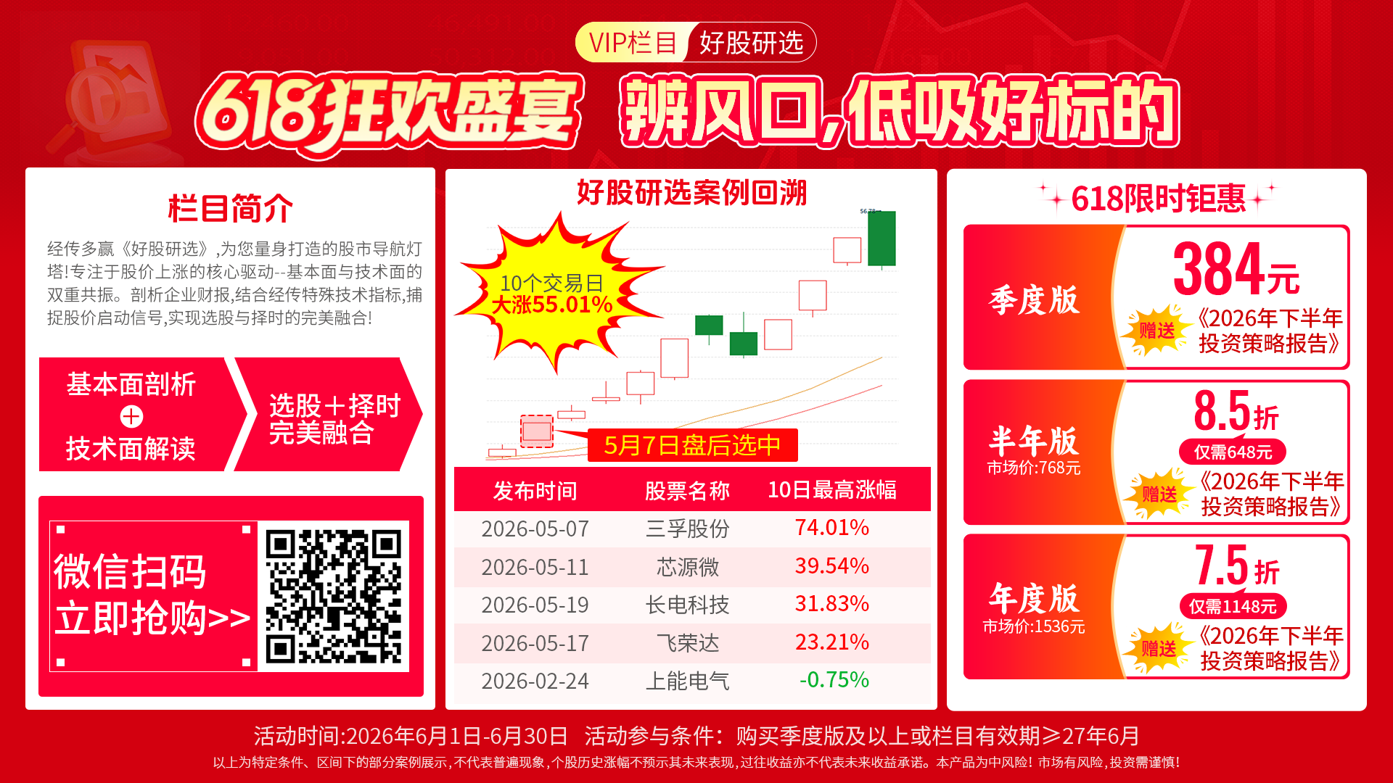
经传多赢资深投顾:梁洁云(A1120619060027)观点基于软件数据和理论模型分析，仅供参考，不构成投资建议，市场有风险，投资需谨慎!

